Slide 1
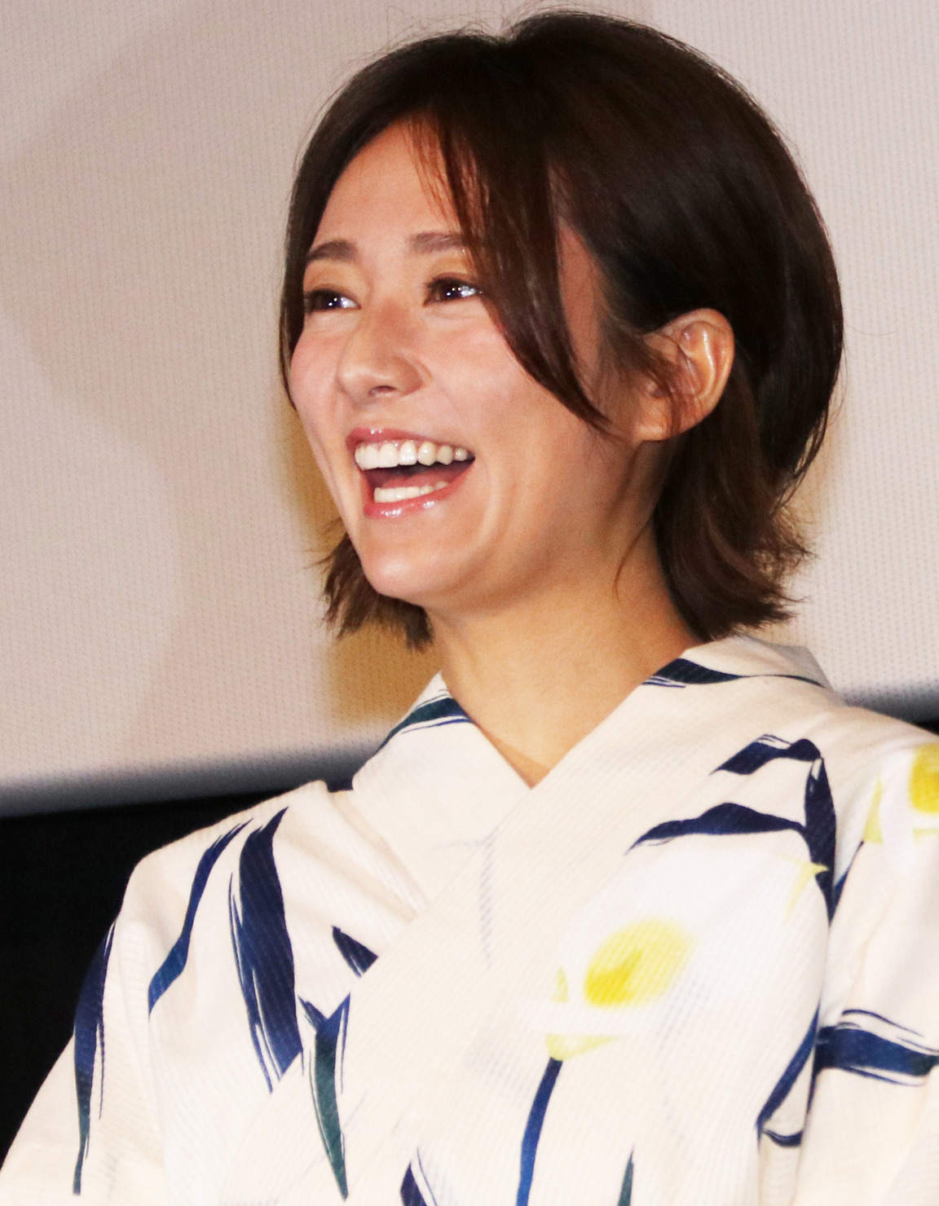
どんと来い、２０２２年
さらば、
２０２１年

Slide 6
